Slide 1
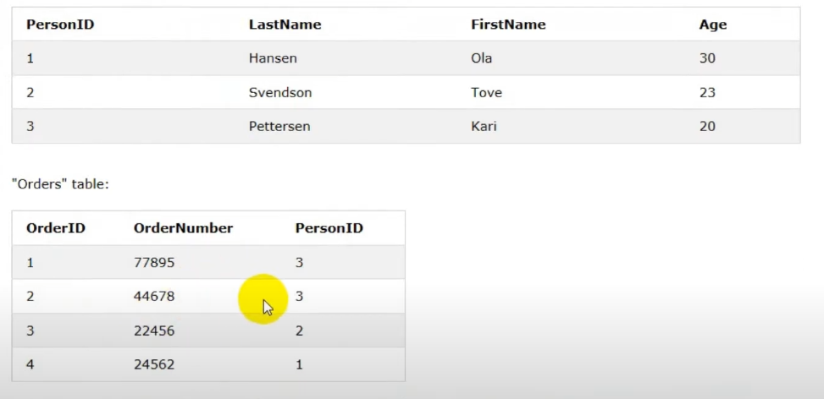
Khóa Tham chiếu:
Ví dụ về quản lý đơn hang:
Bảng cha
Bảng con
Chỉ cần có Person ID thì có thể lấy ra được hết các ràng buộc

Slide 2
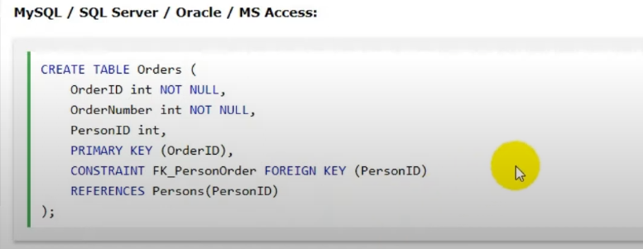
Bảng cha có bao nhiêu cột là khóa chính thì trong bảng con cần có bấy nhiêu cột làm khóa ngoại, kiểu dữ liệu tương ứng, vị trí tương ứng của các trường phải giống nhau.

Slide 3
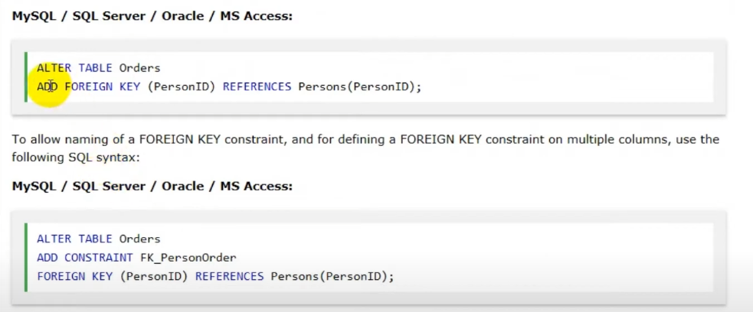
Khởi tạo khóa phụ sau khi tạo bảng:

Slide 4
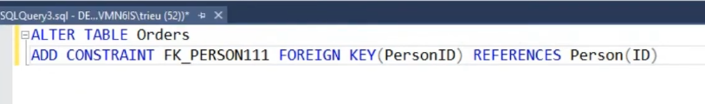
Thiết lập khóa phụ sau khi tạo bảng.

Slide 5
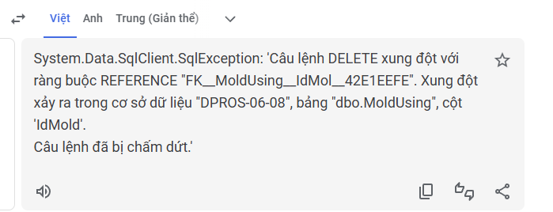
Xung đột khóa phụ:
Không thể xóa do đang được tham chiếu đến

